Slide 1

COMPUTAÇÃO EM NUVEM PARA WEB I
Aula 04 – Microsoft Azure
Prof. Anderson Vanin

Slide 2
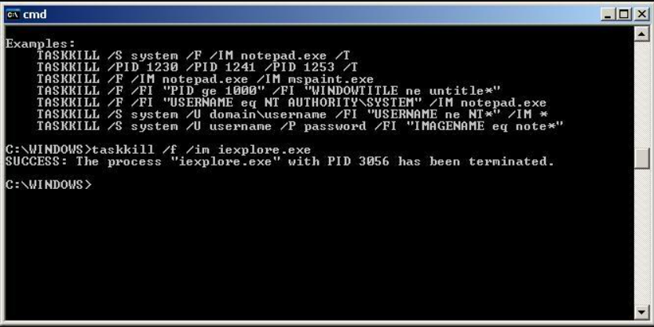
CMD – PROMPT DE COMANDOS WINDOWS

Slide 3
CMD – PROMPT DE COMANDOS WINDOWS
Prompt de comando é o termo utilizado para a ação de enviar comandos de texto em uma interface ou campo de descrição para que um sistema operacional ou ferramenta de IA execute tarefas específicas.
O termo é frequentemente associado ao programa "Prompt de Comando" dos sistemas Windows, que apresenta uma interface de linha de comando baseada em texto para realizar operações como navegar por pastas, copiar ou mover arquivos, executar aplicativos e personalizar as configurações do sistema — tudo por comandos de texto.

Slide 4
CMD – PROMPT DE COMANDOS WINDOWS
No sistema operacional da Microsoft, esse acesso também é conhecido como "cmd.exe". Em sistemas derivados do Unix, como Linux e macOS, essa ferramenta é chamada de "Terminal" ou "Shell".

Slide 5
Prompt de comando em SO
A maioria do público utiliza as interfaces gráficas de usuário (GUIs) dos SOs para realizar tarefas nos computadores, mas o uso de prompts de comando é útil para pessoas com conhecimento avançado para executar ações como administração de servidores, automação de tarefas, diagnóstico de problemas e recuperação de sistema.
Na interação com o sistema operacional por prompt de comando, é necessário digitar comandos predeterminados para executar ações específicas.

Slide 6
Prompt de comando em IA
Em ferramentas de IA, o termo "prompt de comando" se refere à entrada de texto ou descrição fornecida pelo usuário para solicitar uma resposta do modelo. Perguntas ao ChatGPT e instruções para o Bing gerar imagens são exemplos de prompts de comando para IAs.

Slide 7
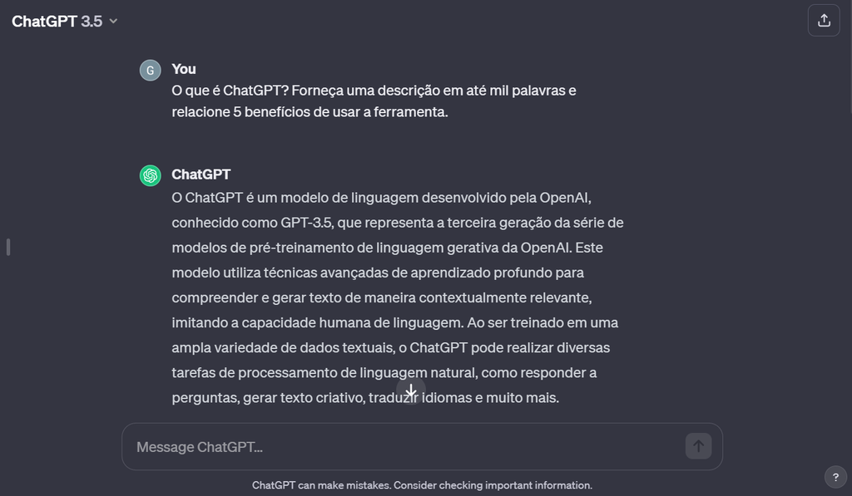
Prompt de comando em IA

Slide 8
Diferença entre o CMD e o PowerShell
Graças ao CMD, é possível iniciar comandos básicos e preparar scripts relativamente simples.
Já o PowerShell é uma ferramenta mais moderna, que surgiu no Windows Vista e foi mantida atualizada.
A principal diferença entre os dois é que o PowerShell permite programação orientada a objetos, ou seja, programação complexa, além de trabalhar não apenas com o sistema operacional Windows no nível do usuário, mas também com programas da Microsoft como SQL Server, Exchange ou IIS, isto é, um escopo completo que permite automatizar tarefas também no nível do servidor.

Slide 9
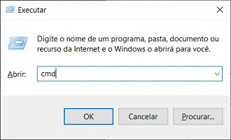
Como usar o prompt de comando do Windows?
Para acessar o prompt de comando, você pode pressionar ao mesmo tempo as teclas WINDOWS + R para abrir a janela "executar. Aí é só digitar CMD na barra de pesquisa e clicar em "Enter".

Slide 10
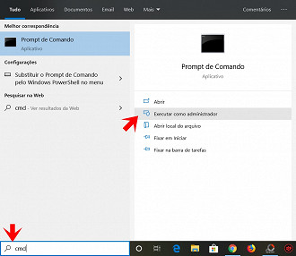
Como usar o prompt de comando do Windows?
Outra opção nos sistemas modernos é digitar CMD diretamente na barra de pesquisa, ao lado do botão Iniciar na barra de tarefas.

Slide 11
ATENÇÃO
É importante saber que o prompt de comando não funciona como a interface gráfica do Windows. Por exemplo, se você exclui um arquivo no Windows, o sistema primeiro solicitará uma confirmação para excluí-lo, e depois o moverá para a lixeira. Já no prompt de comando, a exclusão é um caminho sem volta.
Além disso, no prompt de comando, você pode usar comandos que podem desestabilizar completamente o sistema operacional ou a conexão com a internet, portanto TENHA CUIDADO AO USAR O CMD. Recomendamos que o CMD seja usado ​​apenas por pessoas com conhecimento prévio dos comandos do prompt de comando do Windows, e sempre sabendo o que está sendo feito.

Slide 12
O Console cmd.exe
Comandos básicos
Atalhos de tecla
Personalização

Slide 13
O Console cmd.exe
cls
Echo
Vol
Ver
Clip
Date
Time
Start
Winver
Exit

Slide 14
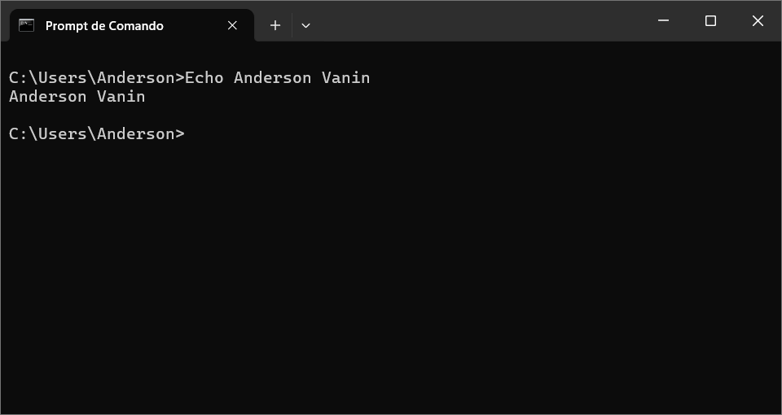
Echo
Comando básico em arquivos bat para exibir algo em tela

Slide 15
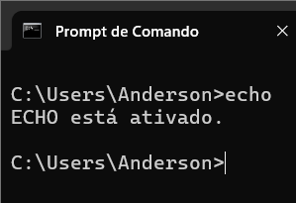
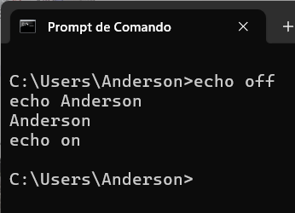
Echo
Este comando também pode ativar ou desativar respostas do sistema

Slide 16
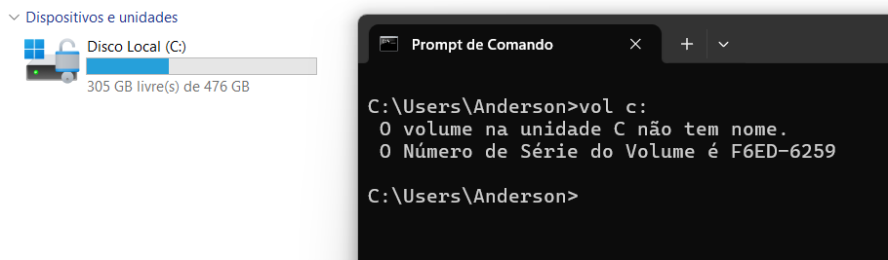
vol

Slide 17
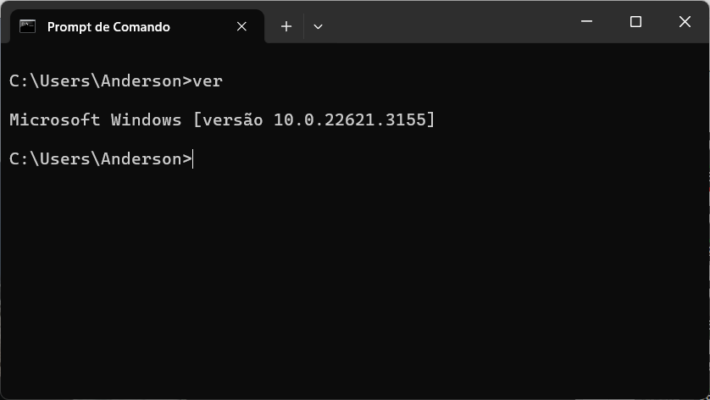
ver

Slide 18
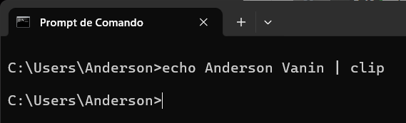
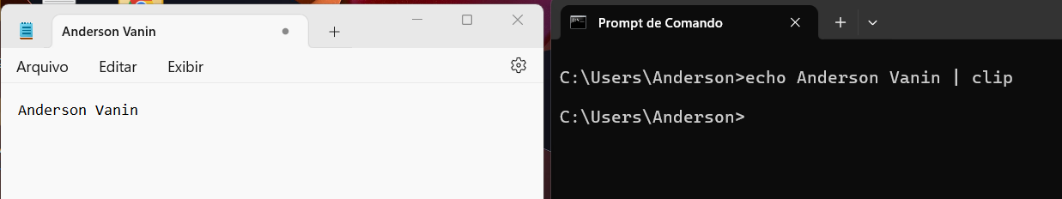
clip
Executar o comando no cmd
Abrir o bloco de notas e CTRL+V

Slide 19
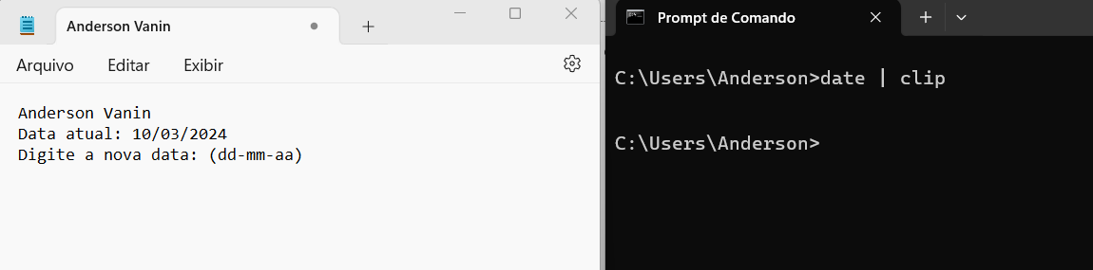

date

Slide 20
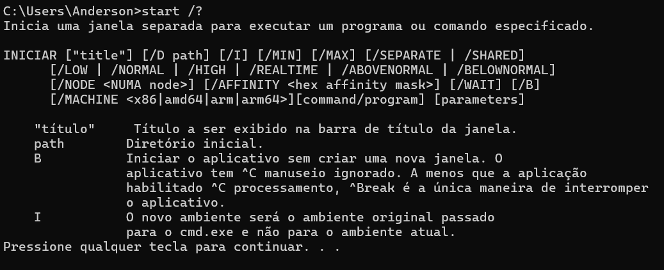
start
Comando utilizado para iniciar outras tarefas.

Slide 21
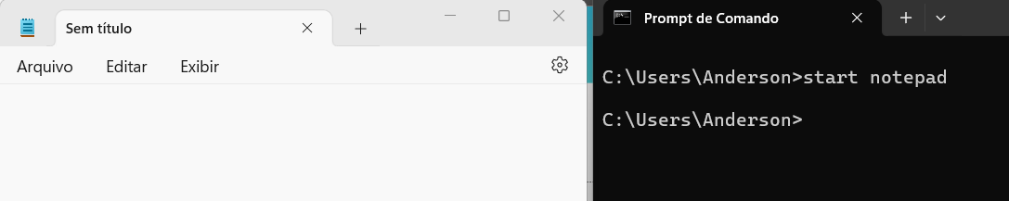
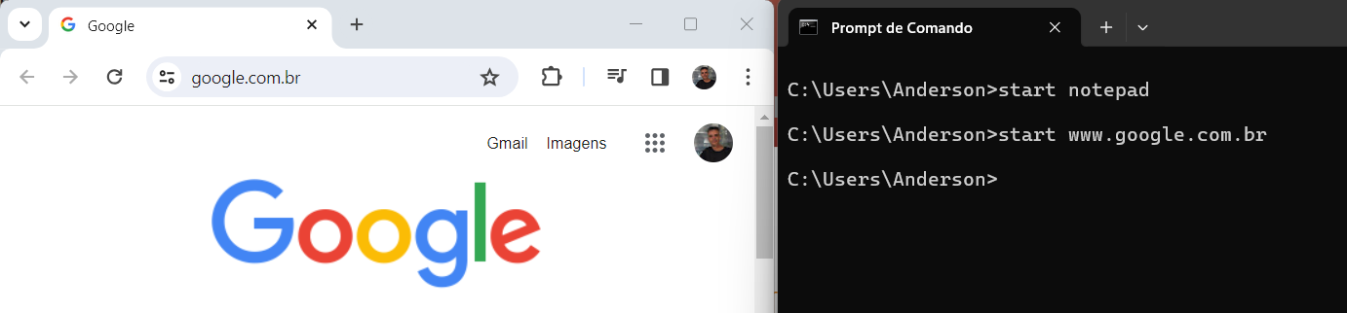
start

Slide 22
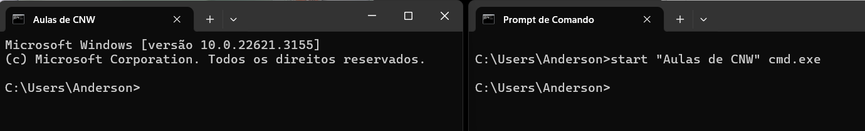
start

Slide 23
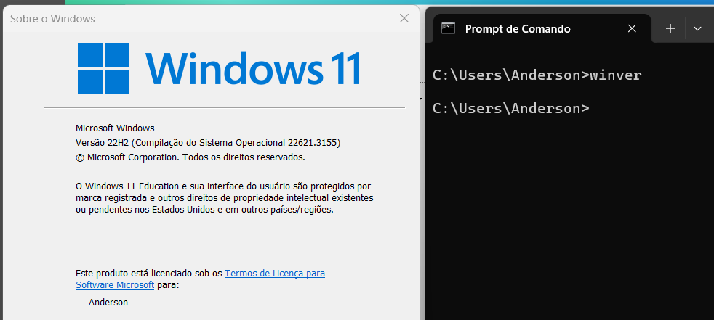
winver

Slide 24
Atalhos
Setas PARA CIMA e PARA BAIXO recuperam comandos
ESC limpa a linha de comando
F7 exibe histórico de comandos
ALT+F7 limpa o histórico de comandos
F8 pesquisa o histórico de comandos
F9 seleciona um comando por número
ALT+F10 limpa as definições de macros

Slide 25
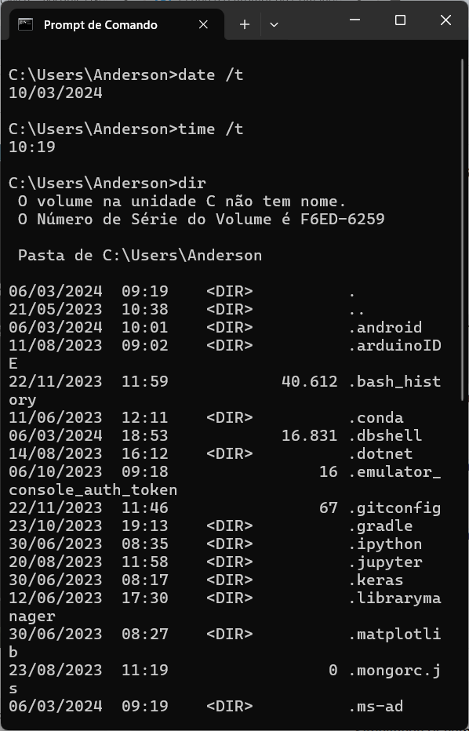
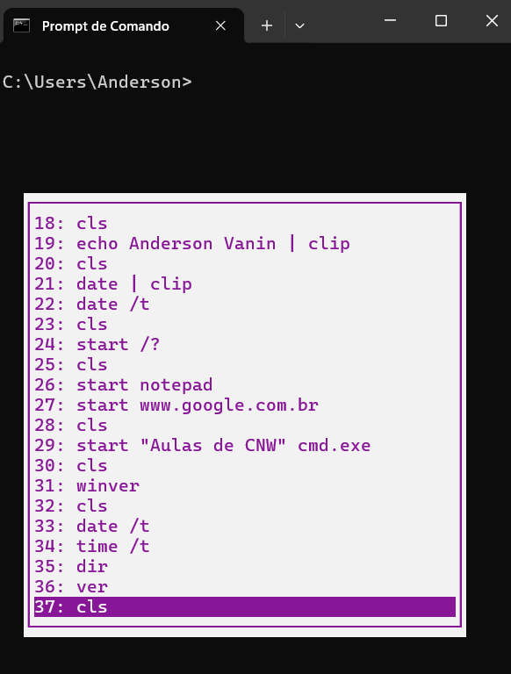
F7

Slide 26

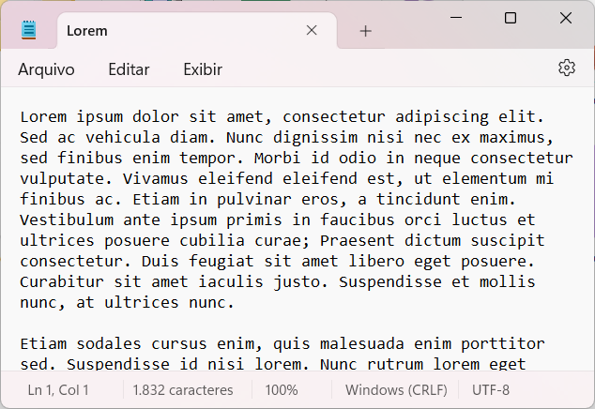
ALT+F10
Para mostrar este comando precisaremos criar uma macro que será detalhada posteriormente.
Imagine que você tenha um arquivo txt qualquer na área de trabalho.

Slide 27
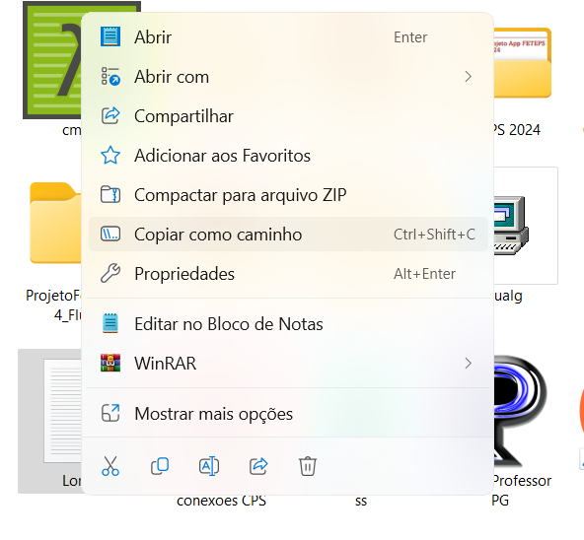
ALT+F10
Copiar o caminho deste arquivo

Slide 28
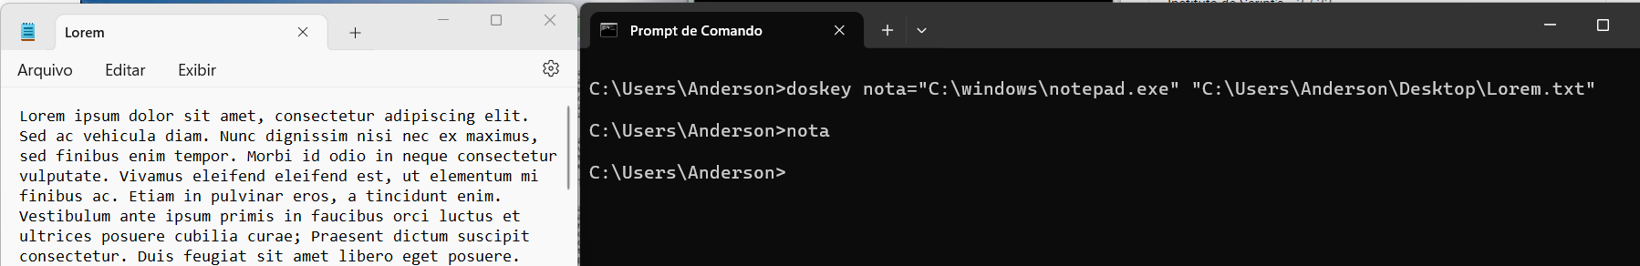
ALT+F10

Slide 29
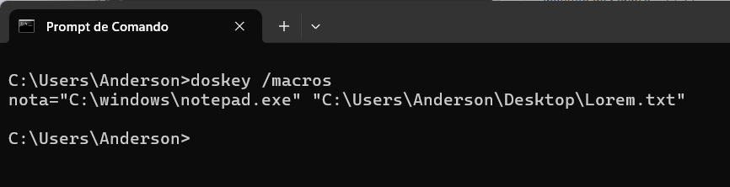
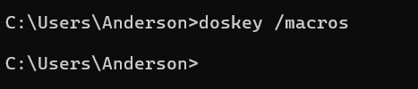
ALT+F10
Agora se você digitar ALT+F10 ele irá limpar todas as macros

Slide 30
Personalização do console
Title
Color
Mode
Prompt

Slide 31
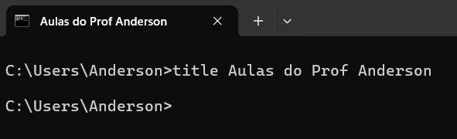
title

Slide 32
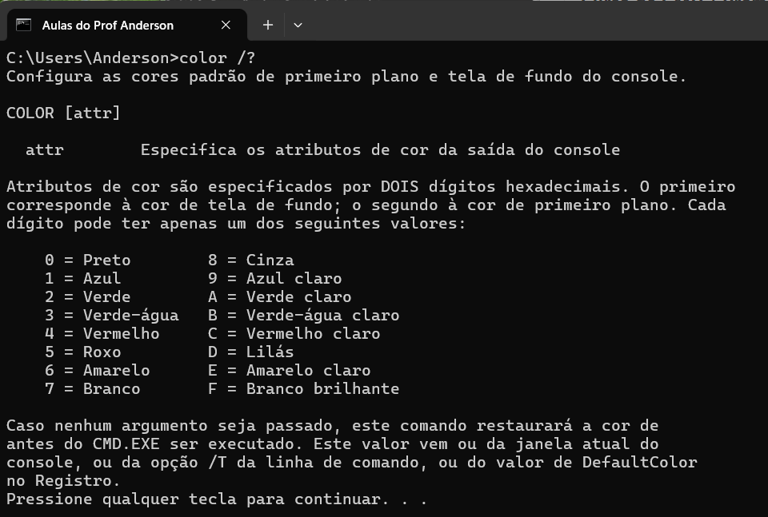
color

Slide 33
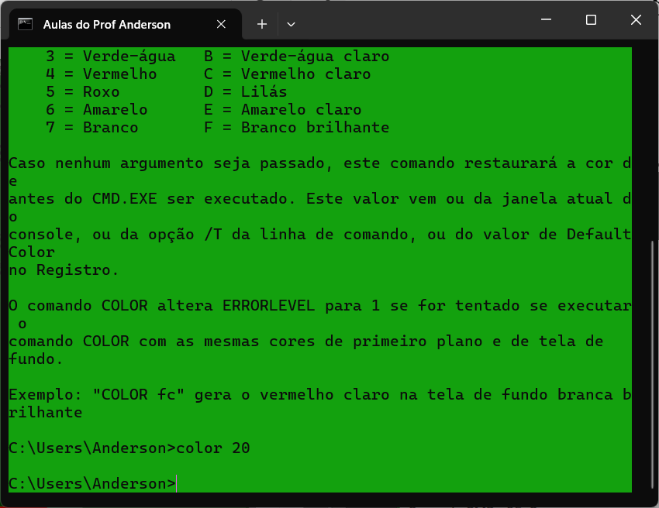

color

Slide 34
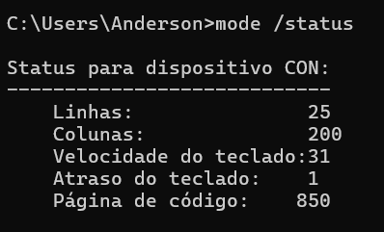
mode
Tamanho da tela

Slide 35
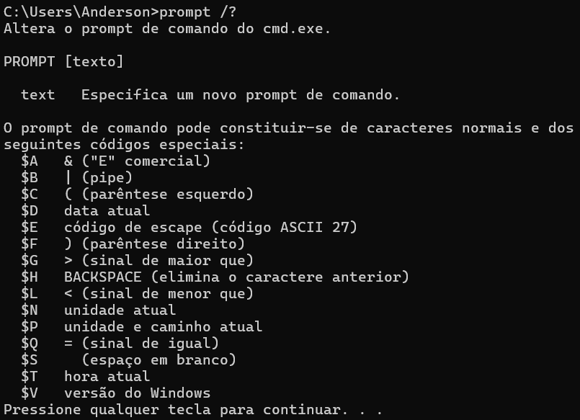
prompt

Slide 36

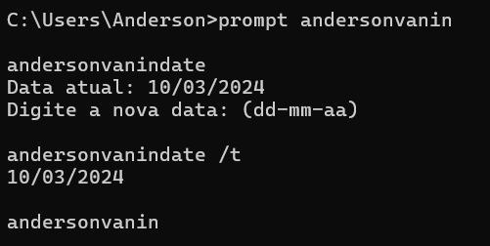

prompt

Slide 37
GERENCIAMENTO DE ARQUIVOS E PASTAS

Slide 38
GERENCIAMENTO DE ARQUIVOS E PASTAS
Navegar pelas pastas.
Criar
Renomear
Copiar
Mover
Substituir
Deletar
Editar Atributos

Slide 39
GERENCIAMENTO DE ARQUIVOS E PASTAS
cd (chdir) – dir – Where
path
md (mkdir)
rename (ren)
copy – xcopy – robocop
replace
del (erase) – rd (rmdir)
move
attrib

Slide 40
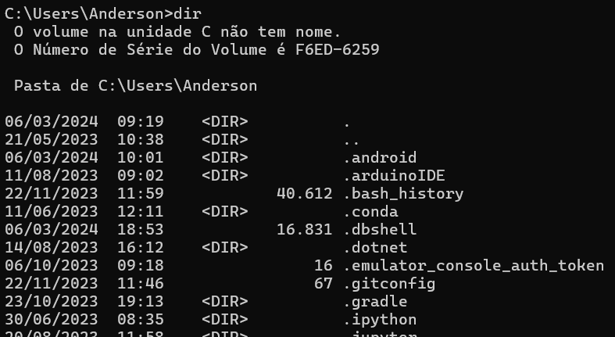
dir
Mostra o que têm na pasta atual

Slide 41
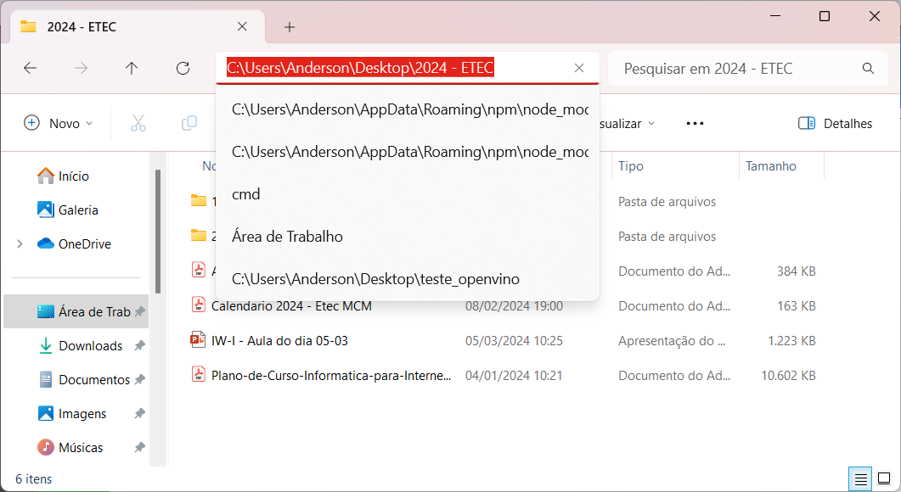
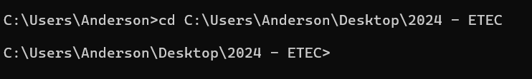
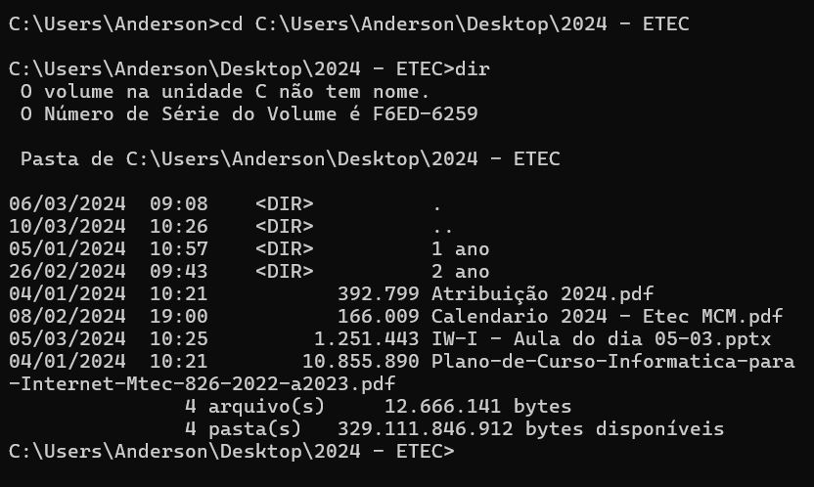
cd
Comando para ir para uma pasta específica

Slide 42

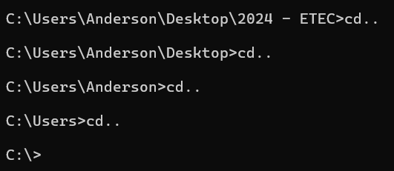
cd
ir para a pasta raiz
Recuar uma pasta

Slide 43
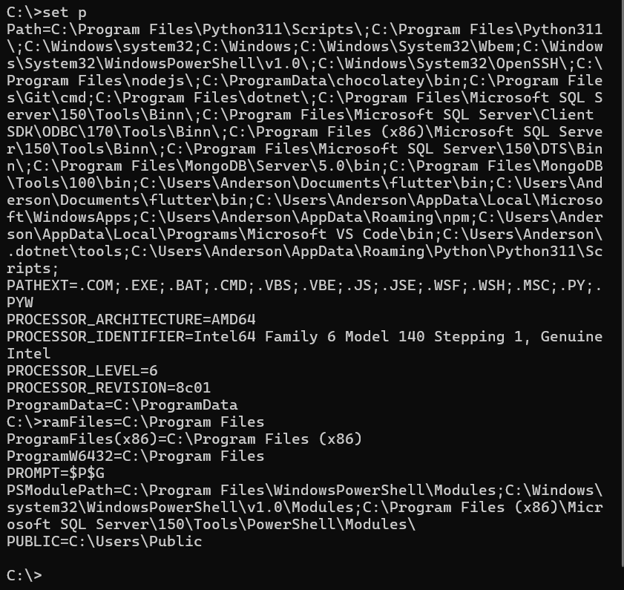
path

Slide 44
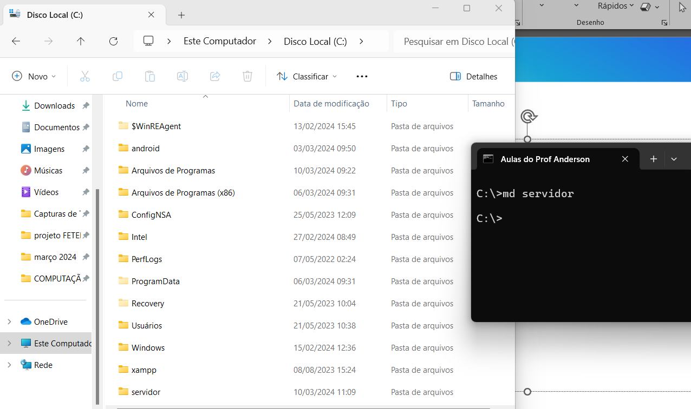
md
Vamos supor que eu queira criar uma pasta chamada servidor em C:\

Slide 45
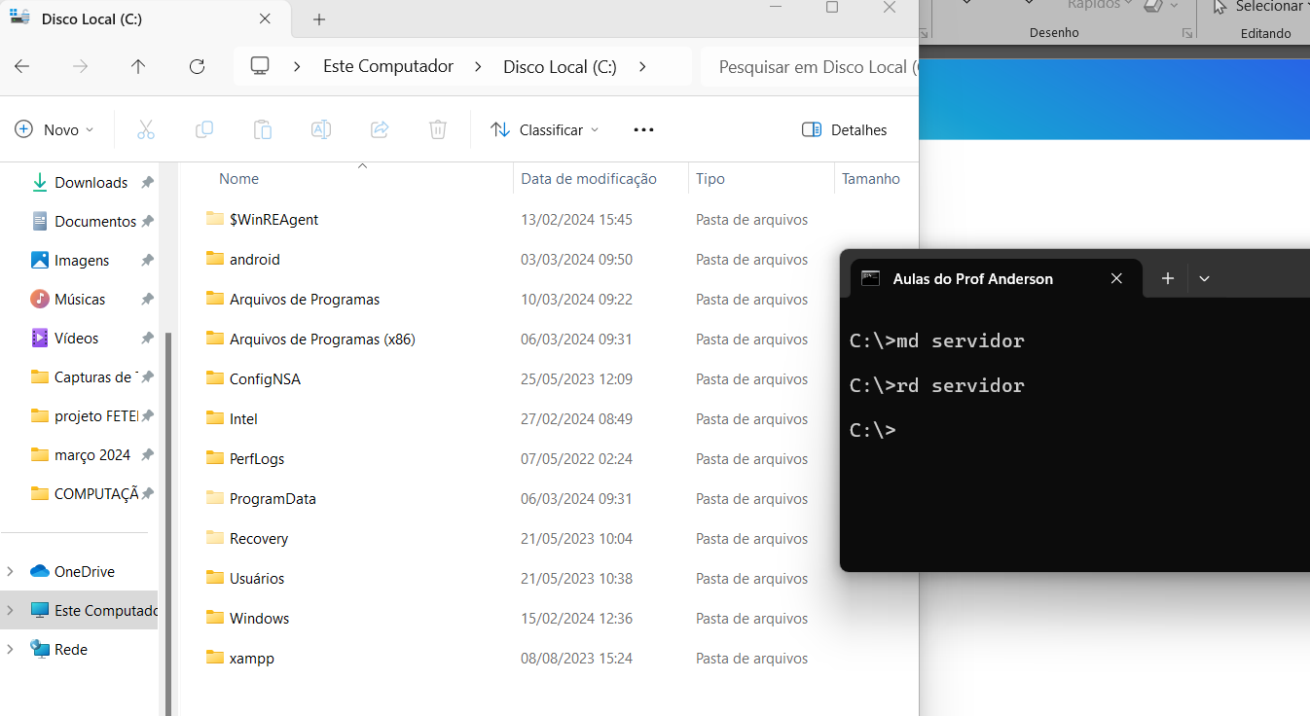
md
Vamos supor que eu queira remover uma pasta chamada servidor em C:\

Slide 46
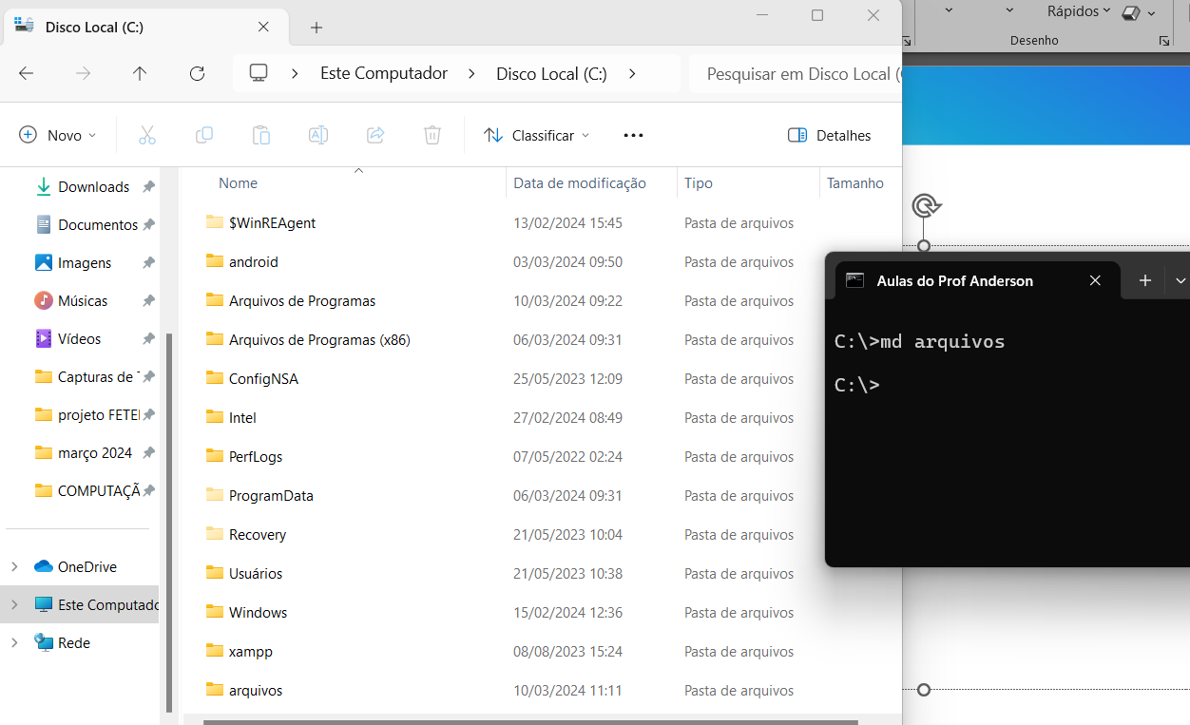
md
Crie uma pasta chamada arquivos em C:\

Slide 47
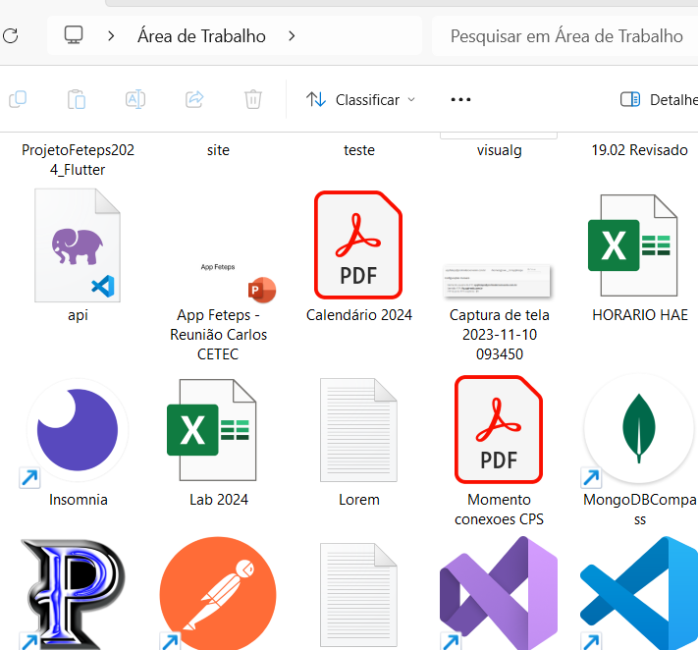
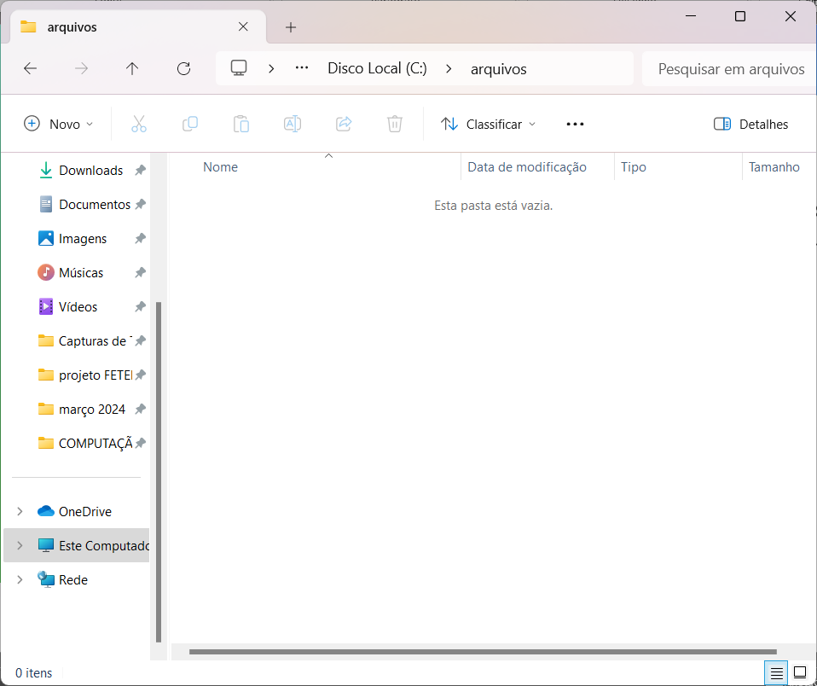
copy
Agora queremos copiar o arquivo chamado lorem.txt que está na área de trabalho para a pasta arquivos de criamos em C:\

Slide 48
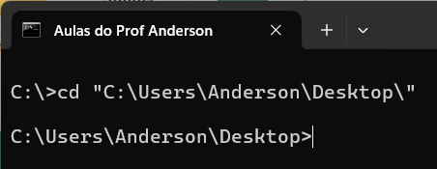
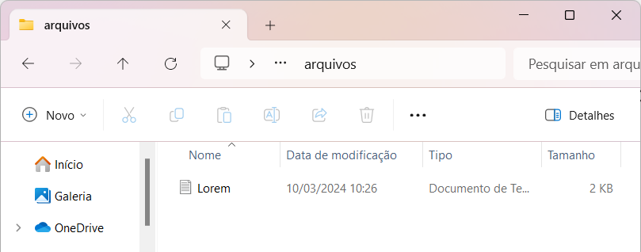

copy
Certifique-se de que seu prompt de comandos está na pasta do arquivo que você deseja copiar

Slide 49
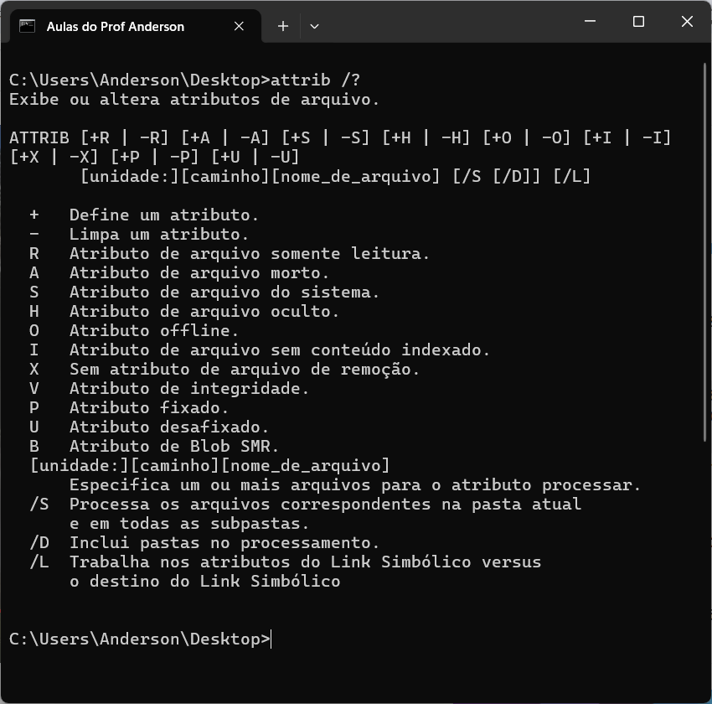
attrib
Este comando permite editar os atributos de um arquivo
O que está depois de / são atributos e sem a / são parâmetros

Slide 50


attrib
Supondo que eu queira transformar este arquivo em SOMENTE LEITURA

